Slide 1
第7章
综合布线电缆、光缆测试

Slide 2
7.4 认证测试参数
Wire Map接线图(开路/短路/反接/跨接/串绕)
Length长度 （N:10%内正常）
Attenuation衰减
NEXT近端串扰 （N:衰减小于4dB可忽略NEXT）
PS NEXT 综合近端串扰
ACR 衰减串扰比
FEXT 远端串扰与EL FEXT 等效远端串扰
PS ELFEXT综合等效远端串扰
Propagation Delay传输时延与Delay Skew 时延差
Return Loss 回波损耗（N:当衰减小于3dB时可忽略RL）

Slide 3
Cat5e认证测试参数特点
插入损耗：由于元件或器件的插入而发生的负载功率的损耗（越小越好）
近端串扰：传送与接收同时进行时所产生的干扰信号，它的单位是db，表示传送信号与串扰信号之间的比值。所以近端串扰的值越大越好。典型的UTP来说要有6对线关系的组合,即要测试6次。
回拨损耗（RL）：电缆链路由于阻扰不匹配所产生的反射，是一对线自身的反射（越大越好）
衰减串扰比ACR(Attenuation-to-Cross-talkRatio）：也称信噪比，是同一频率下近端串扰NEXT和衰减的差值。在信道上,ACR值越大,SNR就越好。

Slide 4
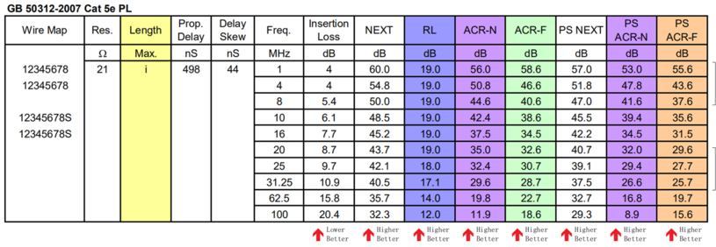

Slide 5
1 Wire Map 接线图
端端连通性
开路(open)
短路(short)
反接(reverse)
跨接(cross)
线芯交叉
串绕(split)
其它...

Slide 6
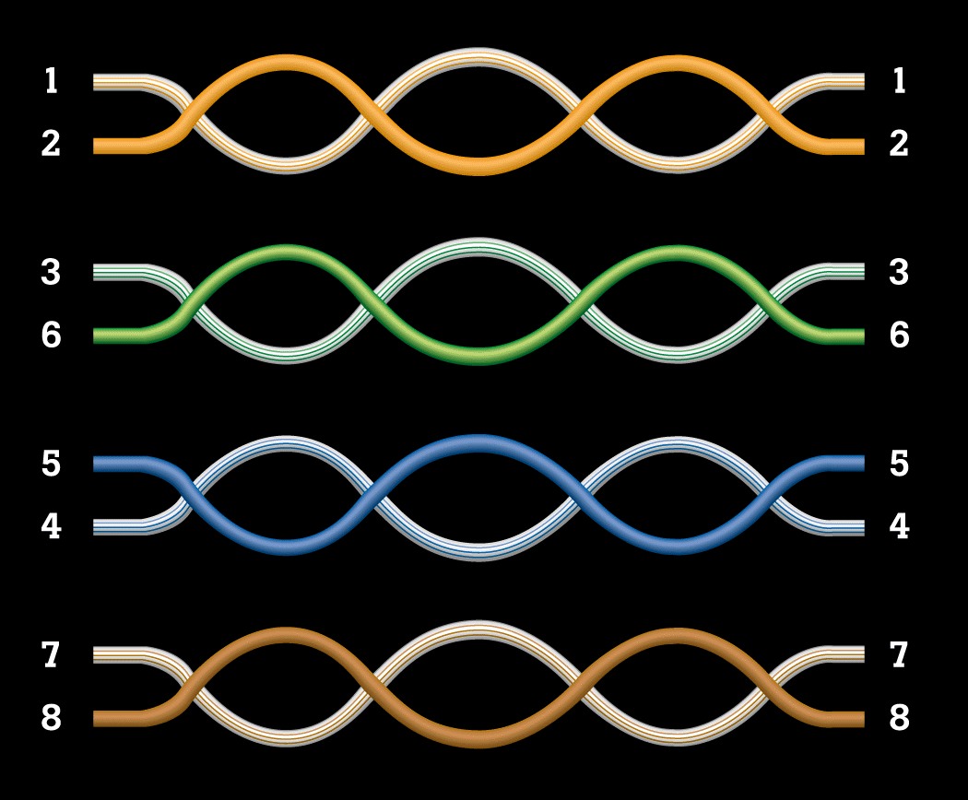
正确接线
1 2 3 4 5 6 7 8
T568B
4
5
4
5
1 2 3 4 5 6 7 8
T568A

Slide 7
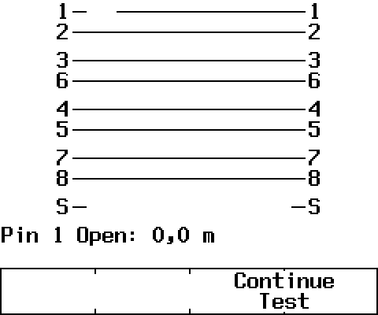
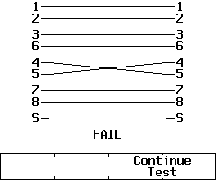
错误接线
开路
反接

Slide 8
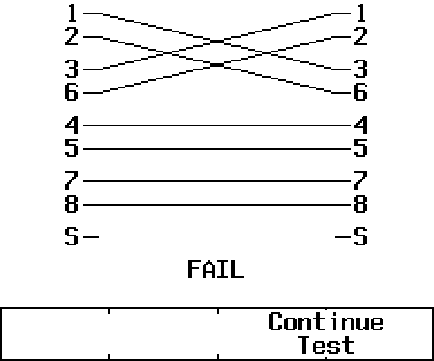
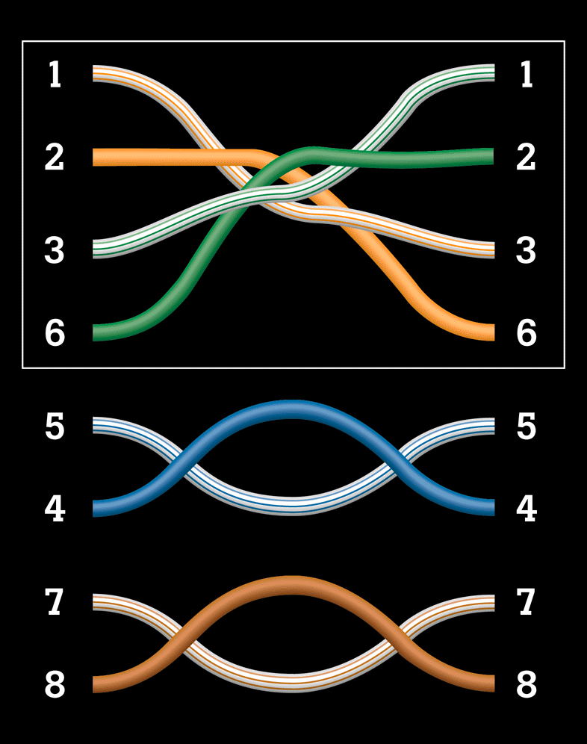
错误接线
跨接
T568A和T568B 混接

Slide 9
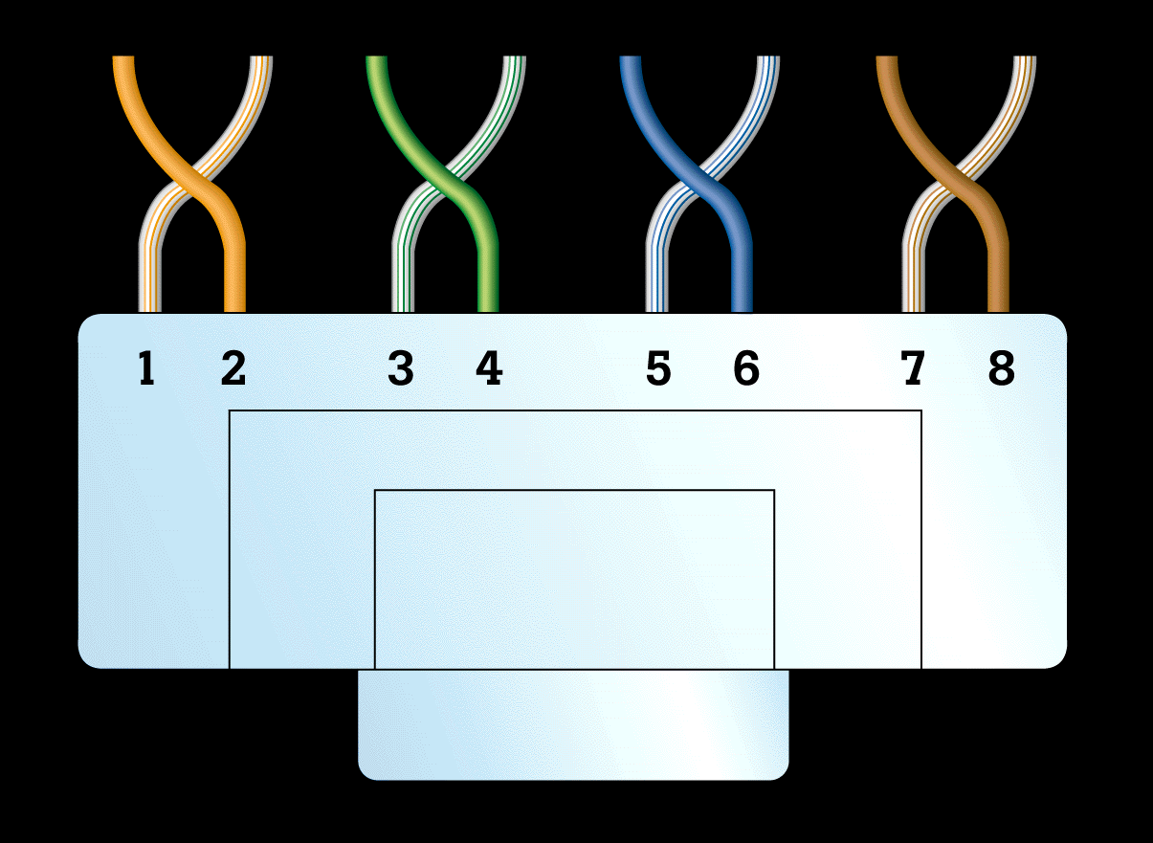
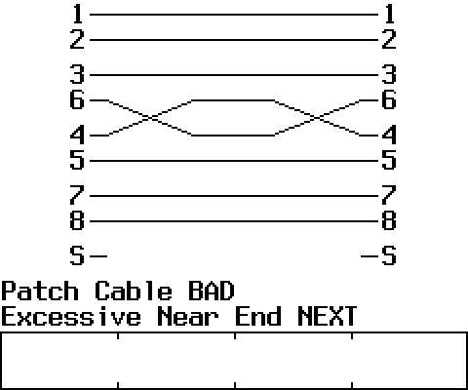
错误接线
串扰线对
结果是引起很大串扰(NEXT)

Slide 10
2 长度测量
测量双绞线长度时，通常采用TDR（时域反射计）测试技术
时域反射计TDR的工作原理是：
  测试仪从电缆一端发出一个脉冲波，在脉冲波行进时，如果碰到阻抗的变化，如开路、短路或不正常接线时，就会将部分或全部的脉冲能量反射回测试仪。依据来回脉冲波的延迟时间及已知的信号在电缆传播的NVP（额定传播速率），测试仪就可以计算出脉冲波接收端到该脉冲返回点的长度.

Slide 11
额定传输速度(NVP)
NVP是指电信号在该电缆中传输的速率与光在真空中的传输速率的比值。
NVP=2×L/（T×c）
式中 L—电缆长度，
T—信号在传送端与接收端的时间差
C—光在真空中传播速度，C为3×10⁸m/s)
该值随不同线缆类型而异。通常，NVP范围为60%～90%，测量准确性取决于NVP值，正式测量前用一个已知长度（必须在15m以上）的电缆来校正测试仪的NVP值，测试样线愈长，测试结果愈精确。测试时采用延时最短的线对作为参考标准来校正电缆测试仪。典型的非屏蔽双绞线的NVP值从62%～72%之间。

Slide 12
2 长度测量
时域反射
发射脉冲
Scan Pulse
短路
反射脉冲
发射脉冲
Scan Pulse
开路
反射脉冲
Scan Pulse
发射脉冲
端接设备
(没有反射)

Slide 13
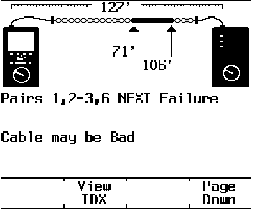
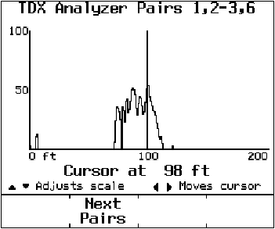
故障诊断步骤
  方法是按故障诊断键[Fault Info]。测试仪就提供即时的诊断图表，如下：左图先自动显示故障点：1,2-3,6的NEXT未通过；再启动TDR或TDX进行故障分析，如右图是用时域串扰TDX分析NEXT失败的地点和大小。

Slide 14
长度测量的报告
链路长度的测量
  包括两端的测试接线
  长度为绕线的长度(并非物理距离)
  绕对之间长度可能有细微差别(对绞绞距的差别)
测试限
  允许的最大长度加10％
  长度测试通过/失败的参数为：基本链路为94m+94m×10%=103.4m，永久链路为90m+90m×10%=99m，通道为100m+100m×10%=110m。当测试仪以“*”显示长度时，则表示为临界值，表明在测试结果接近极限时长度测试结果不可信，要引起用户和施工者注意。
  计算最短的电气时延
长度的标准为100米(端至端)
  不要安装超过100米的站点
  特殊情况要有记录

Slide 15
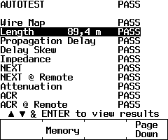
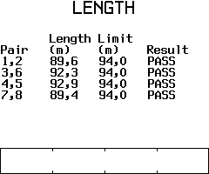
长度测试练习
旋钮转至SINGLE TEST
光标选择LENGTH
按ENTER

Slide 16
3 衰减(Attenuation )
链传输所造成的信号损耗(以分贝dB表示)
Signal
Source
Signal
Receiver
dB Loss

Slide 17
3 衰减(Attenuation )
当信号在电缆中传输时,由于其所遇到的电阻而导致传输信号的减小，信号沿电缆传输损失的能量称为衰减。衰减是一种插入损耗，当考虑一条通信链路的总插入损耗时，布线链路中所有的布线部件都对链路的总衰减值有贡献。一条链路的总插入损耗是电缆和布线部件的衰减的总和。衰减量由下述各部分构成。
（a）布线电缆对信号的衰减；
（b）构成通道链路方式的10m跳线或构成基本链路方式的4m设备接线对信号的衰减量；
（c）每个连接器对信号的衰减量；

Slide 18
衰减
原因
  电缆材料的电气特性和结构
  不恰当的端接
  阻抗不匹配的反射
影响
  过量衰减会使电缆链路传输数据不可靠

Slide 19
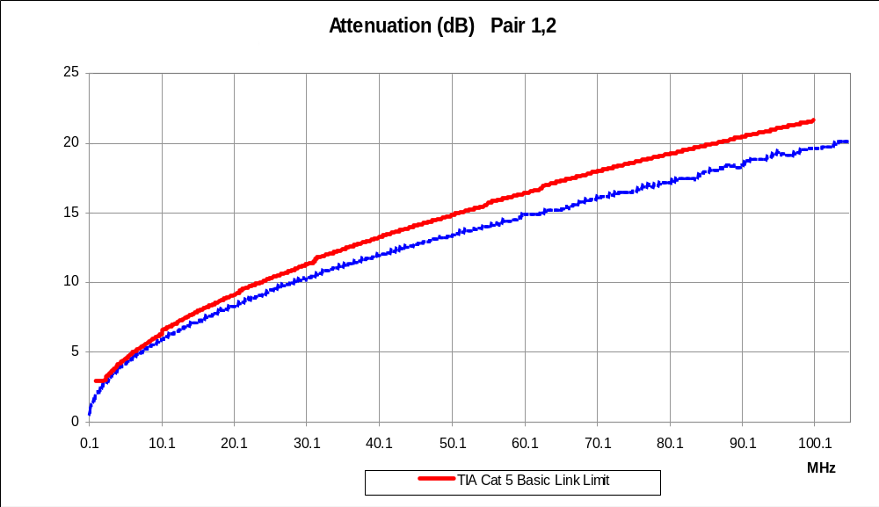
衰减是频率的函数

Slide 20
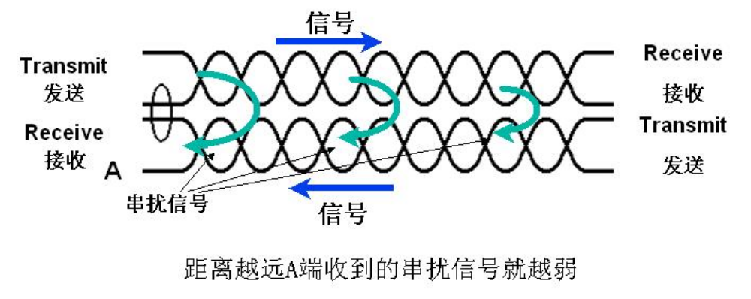
4 近端串扰 (NEXT)
NEXT是测量来自其它线对泄漏过来的信号
NEXT是在信号发送端(近端)进行测量

Slide 21
4 近端串扰 (NEXT)
串扰是同一电缆的一个线对中的信号在传输时耦合进其他线对中的能量。从一个发送信号线对泄漏出来的能量被认为是这条电缆内部噪声，因为它会干扰其他线对中的信号传输
串扰分为近端串扰（Near End Ｃrosstalk，NEXT）和远端串扰（Far End Crosstalk，FEXT）两种。
近端串扰是指处于线缆一侧的某发送线对的信号对同侧的其他相邻(接收)线对通过电磁感应所造成的信号耦合

Slide 22
4 近端串扰 (NEXT)
近端串扰是用近端串扰损耗值来度量的,近端串扰的dB值越高越好。高的近端串扰值意味着只有很少的能量从发送信号线对耦合到同一电缆的其他线对中，也就是耦合过来信号损耗高，低的近端串扰值意味着较多的能量从发送信号线对耦合到同一电缆的其他线对中，也就是耦合过来信号损耗低。
近端串扰损耗的测量，应包括每一个线缆通道两端的设备接插软线和工作区电缆在内，近端串扰并不表示在近端点所产生的串扰，它只表示在近端所测量到的值，测量值会随电缆的长度不同而变化，电缆越长，近端串扰值越小，实践证明在40米内测得的近端串扰值是真实的，并且近端串扰损耗应分别从通道的两端进行测量，现在的测试仪都有能在一端同时进行两端的近端串扰的测量功能。

Slide 23
4 近端串扰 (NEXT)
对于近端串扰的测试,采样样本越大，步长越小,测试就越准确,TIA/EIA 568B2.1定义了近端串扰测试时的最大频率步长。
近端串扰与线缆类别、端接工艺和频率有关，双绞线的两条导线绞合在一起后，因为相位相差180^{O}而抵消相互间的信号干扰，绞距越紧抵消效果越好，也就越能支持较高的数据传输速率。在端接施工时，为减少串扰，打开绞接的长度不能超过13mm。

Slide 24
近端串扰的影响
类似噪声干扰
引入的信号可能足够大从而
  破坏原来的信号
  错误地被识别为信号
影响
  站点间歇地锁死
  网络的连接完全失败

Slide 25
近端串扰和噪声
二者类似
DSP系列可发现是否有外部噪声
  如果有外部噪声，DSP系列将用平均排除
噪声源必须用其它设备检查并排除

Slide 26
近端串扰是频率的函数
NEXT Loss (dB)
100
90
80
70
NEXT Loss in dB
60
50
40
30
20
10
0
0.1
10.1
20.1
30.1
40.1
50.1
60.1
70.1
80.1
90.1
100.1
Frequency in MHz
NEXT
TIA

Slide 27
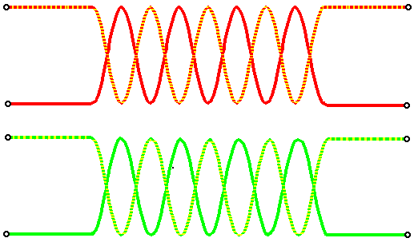
近端串扰测量
从近端测量检查近端的问题
近端 远端
1
2
3
6
1
2
3
6
Tx PAIR
100
Rx PAIR
100

Slide 28
近端串扰测量
从近端检查远端的问题
近端 远端
1
2
3
6
1
2
3
6
Tx PAIR
100
Rx PAIR
100

Slide 29
近端串扰测量
从远端检查远端的问题
近端 远端
1
2
3
6
1
2
3
6
100
Tx PAIR
100
Rx PAIR
结论：NEXT必须进行双向测试

Slide 30
5 综合近端串扰(Power Sun NEXT，PSNEXT)
近端串扰是一对发送信号的线对对被测线对在近端的串扰，实际上，在4对型双绞线电缆中，若其它三对线对都发送信号时都会对被测线对产生的串扰。因此如4对型电缆中，3个发送信号的线对向另一相邻接收线对产生的总串扰就称为综合近端串扰。
综合近端串扰值是双绞线布线系统中的一个新的测试指标，只有5e类和6类电缆中才要求测试PSNEXT，这种测试在用多个线对传送信号的100BASE-T4和1000BASE-T等高速以太网中非常重要。因为电缆中多个传送信号的线对把更多的能量耦合到接收线对，在测量中中综合近端串扰值要低于同种电缆线对间的近端串扰值，比如100MHz时，5e类通道模型下综合近端串扰最小极限值为27.1 dB，而近端串扰最小极限值为30.1

Slide 31
综合近端串扰
工作站
通讯出口
电缆
配线架
Hub
综合近端串扰是所有其它绕对对一对线的近端串扰的组合

Slide 32
6 衰减与串扰比(ACR)
通信链路在信号传输时，衰减和串扰都会存在，串扰反映电缆系统内的噪声，衰减反映线对本身的传输质量，这两种性能参数的混合效应（信噪比）可以反映出电缆链路的实际传输质量，用衰减与串扰比来表示这种混合效应，衰减与串扰比定义为：被测线对受相邻发送线对串扰的近端串扰损耗值与本线对传输信号衰减值的差值(单位为dB)，即：
ACR(dB)=NEXT(dB)- Attenuation (dB)

Slide 33
衰减串扰比(ACR)
衰减串扰比或衰减与串扰的差(以分贝表示)
类似信号噪声比
对双绞线系统“可用”带宽的表示
信号－被衰减
噪声－近端串绕
经过衰减的信号和噪声的比
衰减串扰比ACR =近端串扰-衰减(dB)
数值越大越好

Slide 34
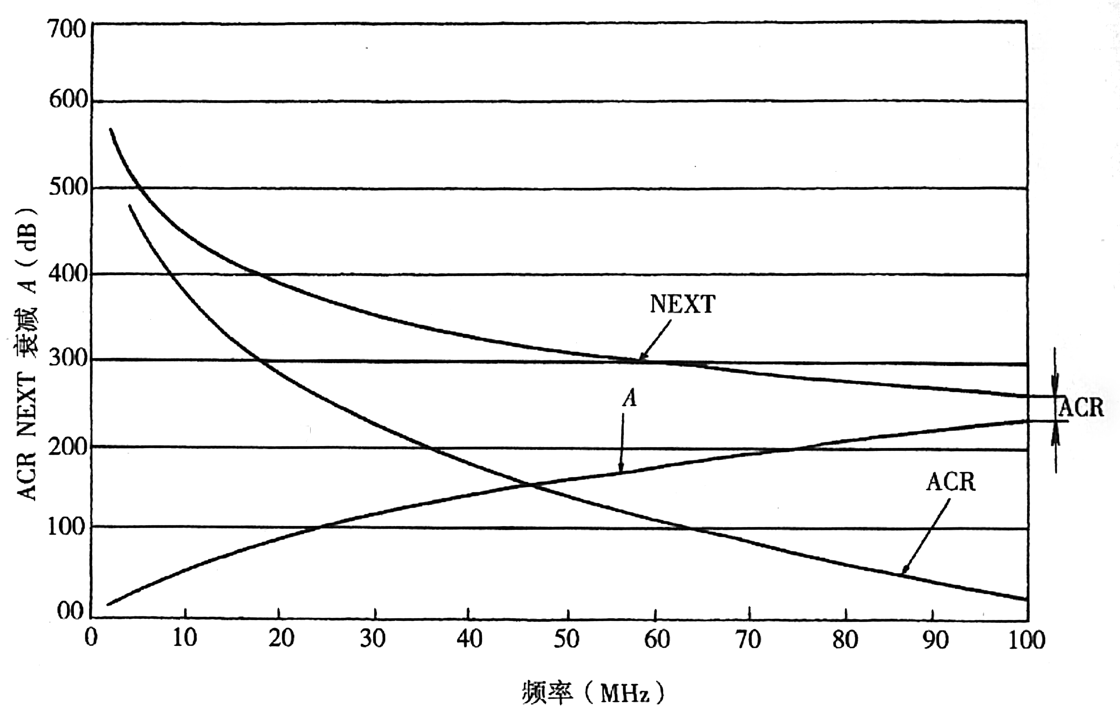

Slide 35
7 等效远端串扰ELFEXT与
综合等效远端串扰PSELFEXT
与NEXT定义相类似，远端串扰是信号从近端发出，而在链路的另一侧（远端），发送信号的线对向其同侧其他相邻(接收)线对通过电磁感应耦合而造成的串扰。
与NEXT一样定义为串扰损耗
因为信号的强度与它所产生的串扰及信号的衰减有关，所以电缆长度对测量到的FEXT值影响很大，FEXT并不是一种很有效的测试指标，在测量中是用ELFEXT值的测量代替FEXT值的测量

Slide 36
ELFEXT
等效远端串扰（ELFEXT）是指某线对上远端串扰损耗与该线路传输信号的衰减差。也称为远端ACR。减去衰减后的FEXT也称作同电位远端串扰，它比较真实地反映在远端的串扰值。
定义：ELFEXT(dB)=FEXT(dB)-A(dB)(A为受串扰接收线对的传输衰减)，等效远端串扰最小限定值如表8-5所示。

Slide 37
等效远端串扰ELFEXT
工作站
通讯出口
电缆
配线架
Hub
FEXT
attenuation
ELFEXT
ELFEXT是相对于衰减的FEXT(FEXT-attenuation)

Slide 38
等效远端串扰=信噪比
测试远端串扰
  类似于测试近端串扰
测试衰减
等效远端串扰
  远端串扰减去衰减
  局域网信噪比的另一种表示方式，即两个以上的信号朝同一方向传输时的情况(例如:1000Base-T)

Slide 39
综合等效远端串扰PSELFEXT
和PSNEXT一样，综合等效远端串扰是几个同时传输信号的线对在接收线对形成的ELFEXT总和。对4对UTP而言，它组合了其他3对线对第4对线的ELFEXT影响。

Slide 40
综合等效远端串扰PSELFEXT
信号
FEXT
PSFEXT
Attenuation
ELFEXT
(信号的分贝差)
Affects of all 3 disturbing pairs = Power Sum

Slide 41
8 传输延迟(Propagation Delay)
和延迟偏离(Delay skew)
传输延迟是信号在电缆线对中传输时所需要的时间。传输延迟随着电缆长度的增加而增加，测量标准是指信号在100m电缆上的传输时间，单位是纳秒（ns），它是衡量信号在电缆中传输快慢的物理量。
延迟偏离是指同一UTP电缆中传输速度最快的线对和传输速度最慢线对的传输延迟差值，它以同一缆线中信号传播延迟最小的线对的时延值作为参考，其余线对与参考线对都有时延差值。最大的时延差值即是电缆的延迟偏离。

Slide 42

传输时延
1
2
3
6
1
2
3
6
484 ns
486 ns
4
5
7
8
4
5
7
8
494 ns
481 ns

Slide 43
传输时延差
1
2
3
6
1
2
3
6
3 ns (484 ns)
5 ns (486 ns)
4
5
7
8
4
5
7
8
13 ns (494 ns)
0 ns (481 ns)

Slide 44
10 回波损耗(RL)
回波损耗是线缆与接插件构成布线链路阻抗不匹配导致的一部分能量反射。
当端接阻抗（部件阻抗）与电缆的特性阻抗不一致偏离标准值时，在通信链路上就会导致阻抗不匹配。阻抗的不连续性引起链路偏移，电信号到达链路偏移区时，必须消耗掉一部分来克服链路偏移，这样会导致两个后果，一个是信号损耗，另一个是少部分能量会被反射回发送端。
被反射到发送端的能量会形成噪声，导致信号失真，降低了通信链路的传输性能。

Slide 45
10 回波损耗(RL)
回波损耗=发送信号/反射信号
回波损耗越大，则反射信号越小，意味着通道采用的电缆和相关连接硬件阻抗一致性越好，传输信号越完整，在通道上的噪声越小。因此回波损耗越大越好

Slide 46
回波损耗(Return Loss)
测量整个频率范围信号反射的强度
其结果是特性阻抗之间的偏离
原因
  电缆生产厂生产过程的变化
  连接头
  安装
回波损耗－由于阻抗不连续/不匹配所造成的反射
源端的
输入信号
Link
负载端的
信号衰减
R/2
R
R/2
源端的
反射信号
负载端的
反射信号

Slide 47
回波损耗的影响
系统 A
信号A to B
系统 B
发送
Output
接收
Input
反射
信号B to A
接收
Input
预期的信号 = 从另一端发来经过衰减的信号
噪声 = 同一线对上反射回来的信号

Slide 48
回波损耗的测试结果
60
50
Link Return Loss
40
Return Loss in dB
30
20
1000BASE-T Limit
10
0
0
10
20
30
40
50
60
70
80
90
100
Frequency in MHz

Slide 49
各种内部噪声
接收端收到的噪声
  NEXT (其它三对线)
  ELFEXT (其它三对线)
  Return Loss (自身绕对)
发射
Output
Transmit
Output
接收
Input
接收器必须能够从噪声中获取经过衰减的信号

Slide 50
7.5 FLUKE DSP4x00现场认证测试
7.5.1 现场测试的环境要求
7.5.2 测试结果描述
7.5.3 测试前准备工作
7.5.4 现场认证测试步骤
7.5.5 故障诊断

Slide 51
7.5.1 现场测试的环境要求
无环境干扰
测试温度要求。综合布线测试现场的温度宜在20～30°C左右，湿度宜在30%～80%
防静电措施

Slide 52
7.5.2 测试结果描述
测试结果用通过（PASS）或失败（FAIL）表示
接线图用通过或错误类型显示测试结果
长度指标用测量的最短线对的长度表示测试结果
传输延迟和延迟偏离用每线对实测结果和比较结果显示
NEXT、PSNEXT、衰减、ACR、ELFEXT、PSELEXT、和 RL等用dB表示的电气性能指标，用余量和最差余量来表示测试结果

Slide 53
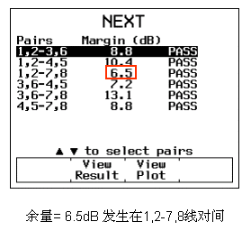
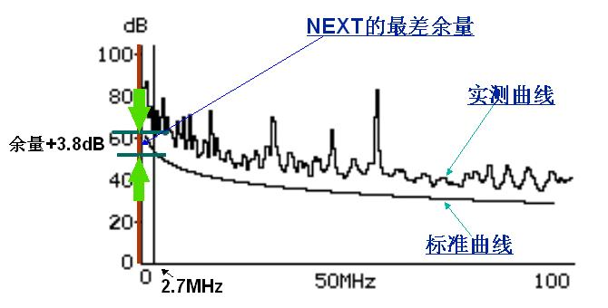
7.5.2 测试结果描述
余量(Margin),就是各性能指标测量值与测试标准极限值的差值
最差情况的余量有两种情况，一种是在整个频率上距离测试极限值最近的点，另一种是所有线对中余量最差的线对。

Slide 54
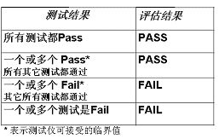
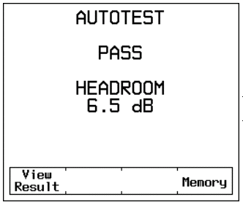
7.5.2 测试结果描述
线缆测试中Pass/Fail的评估
当用DSP-4x00的“AUTO”档对一条链路作认证测试时，当结果为PASS时，仪表显示近端串扰或综合近端串扰的最差余量来表示被测链路的安装质量。如上右图，测试结果最差情况的余量为7.5dB，结果为PASS。如果有指标不通过，则显示相应的错误结果。

Slide 55
7.5.3 测试准备
去现场前
  查看电池电量
  主端/远端校准
  确认所测线缆的类型及方式
  携带相应的测试适配器及 附件
  检查测试适配器的设置
  检查测试适配器的功能
  运行自测试
  测试人员需要有测试资格
维护工作
  下载最新的升级软件
  主端和远端充满电
  主端和远端校准
  运行自测试
  校准永久链路适配器(为增加精确度的选件)
  由厂家做年校准
  访问FLUKE网站的最新DSP固件和 CableManager软件

Slide 56
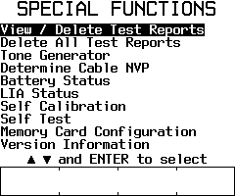
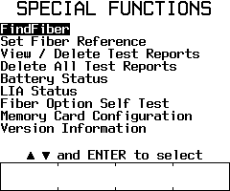
特殊功能
设置非屏蔽双绞线测试
设置光纤测试
4300
4300
必须在Setup中选择一种电缆类型后做自校准和自检测!

Slide 57
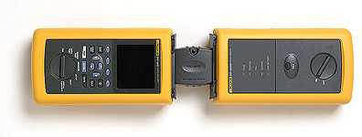
自校准 / 自检测
DSP测试仪的主端和远端应该每月做一次自校准
用自测试来检查硬件情况
主端和远端的连接模式

Slide 58
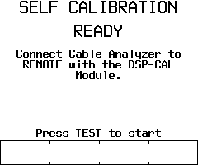
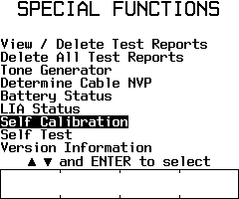
仪器自校准操作
选中 “Self Calibration”
按 ENTER键
按 TEST键

Slide 59
7.5.4 现场认证测试步骤
1、连接被测链路
2、设置测试标准和线缆类型
3、其它设置
4、自动测试
5、保存结果
6、故障诊断
7、结果送管理软件LinkWare
8、打印输出

Slide 60
1、连接被测链路
被测电缆
LIA-101S永久链路适配器
DSP-4x00主端
远端

Slide 61
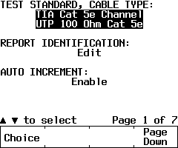
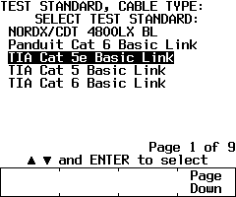
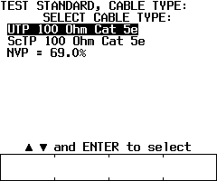
2，测试设置
旋钮转至 “SETUP”
  选择正确的测试标准和线缆类型
1
2
3

Slide 62
3，其它设置选项
编辑报告标识
图形数据存储
设置自动关闭电源时间
关闭或启动测试伴音
选择打印机类型
设置串口
设置日期时间
选择长度单位:英尺 /米
选择数字格式
选择打印 / 显示语言
选择50或60 Hz 电力线滤波器
选择脉冲噪声故障极限
选择精确的频段指示

Slide 63


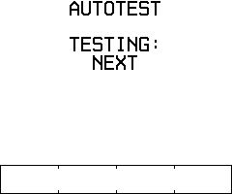
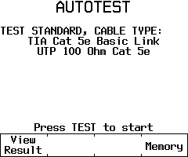
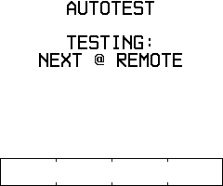
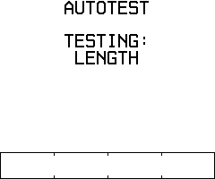
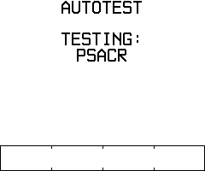
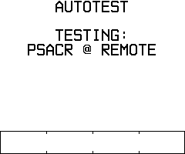
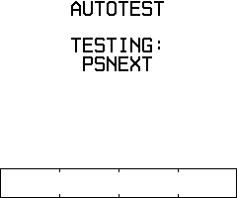
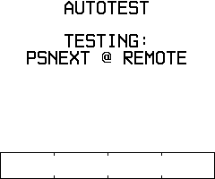
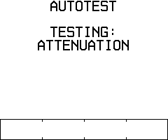
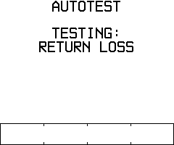
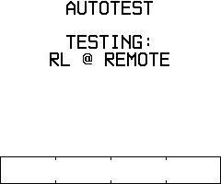
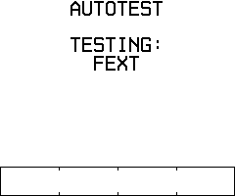
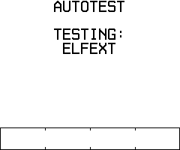
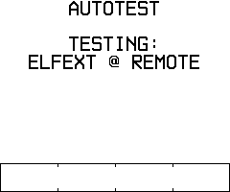
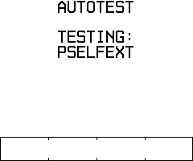
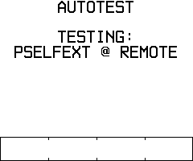
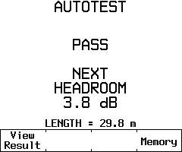
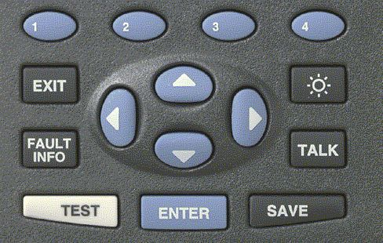
4，自动测试
信息插座
跳线
工作区
水平电缆
智能远端
按TEST!
DSP-4000
配线间

Slide 64
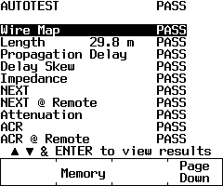
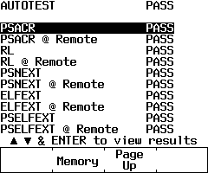
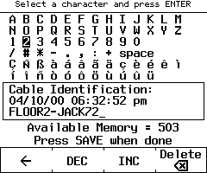
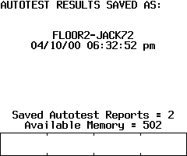
5，保存结果
指示结果,通过或失败
所有的测试都需选择参照的标准
记住按 “SAVE”键
按 “View Result”
按钮来查看每个结果

Slide 65


键入用户和场地名称
可能键入20个用户和20个场地,必须在测试之前选中
存入计算机在设置会更容易!
在设置菜单中选择报告标识“Report Identification”

Slide 66
6、故障诊断
测试中出现“失败”时，要进行相应的故障诊断测试。按故障诊断键[Fault Info]，再从单项测试“Single Test”中启动TDR和TDX功能，扫描定位故障。
查找故障后，排除故障，重新进行自动测试，直至指标全部通过为止。

Slide 67
7、结果送管理软件LinkWare
当所有要测的信息点测试完成后，用分离读卡机将移动存储卡上的结果送到安装在计算机上的管理软件LinkWare进行管理分析。
LinkWare 软件有几种形式提供用户测试报告:
  （1）所有测试频率点的彩色图形报告；
  （2）最差点数据的文本格式报告；
  （3）重要数据的汇总报告。

Slide 68


Slide 69

5E UTP测试报告（部分）

Slide 70

8 打印
通过串口直接由打印机打印
  选择报告打印
  可编辑
    公司名称
    操作者名称
可从LinkWare打印输出

Slide 71
7.5.5 故障诊断
1、高精度的时域反射分析
  该技术通过在被测试对中发送测试信号，同时监测信号在该线对的反射相位和强度来确定故障的类型，通过信号发生反射的时间和信号在电缆中输的速度可以精确地报告故障的具体位置
  主要用于测量长度、传输时延（环路）、时延差（环路）和回波损耗等参数，并针对有阻抗变化的故障进行精确的定位，用于与时间相关的故障诊断。

Slide 72
7.5.5 故障诊断
2、高精度的时域串扰分析
  通过在一对线对上发出信号的同时，在另一对线上观测信号的情况来测量串扰相关的参数以及故障诊断，以往对近端串扰的测试仅能提供串扰发生的频域结果，即只能知道串扰发生在哪个频点（Mz），并不能报告串扰发生的物理位置，这样的结果远远不能满足现场解决串扰故障的需求

Slide 73
7.5.5 故障诊断
3、故障诊断步骤
  方法是按故障诊断键[Fault Info]。测试仪就提供即时的诊断图表，如图8-25先自动显示故障点：1,2-3,6的NEXT未通过；再启动TDR或TDX进行故障分析，如图8-26是用时域串扰TDX分析NEXT失败的地点和大小。

Slide 74
DSP-4X00的故障诊断
4、故障类型及解决方法
  电缆接线图未通过
  长度问题
    长度未通过的原因可能有：NVP设置不正确，可用已知的长度的好线缆校准NVP；实际长度超长；开路或短路；设备连线及跨接线的总长过长。

Slide 75
DSP-4X00的故障诊断
4、故障类型及解决方法
  3) 衰减（Attenuation）
  信号的衰减同很多因素有关，如现场的温度、湿度、频率、电缆长度、端接工艺等，阻抗不匹配造成能量的反射和损失。
  在现场测试工程中，在电缆材质合格的前提下，衰减大多与电缆超长有关，对于链路超长可以通过HDTDR技术进行精确的定位。

Slide 76
DSP-4X00的故障诊断
4、故障类型及解决方法
  4) 近端串扰
  可能的因素有：1）链路中使用了劣质器件或选用的器件不匹配，从而破坏了平衡性和参数连续性；
  2）由于端接时工艺不规范，如接头未双绞部分超过推荐的13mm，造成了电缆绞距被破坏，从而导致在这些位置产生过高的串扰；
  3）串扰线对的影响；
  4）施工过程改变了电缆结构，如弯曲半径过小、踩踏电缆、牵引力过大等。对这类故障，无论它是发生在某个接插件还是某一段链路。 可以利用HDTDX技术发现它们的位置。

Slide 77
DSP-4X00的故障诊断
4、故障类型及解决方法
  5) 回波损耗
  回波损耗是由于链路阻抗不匹配造成的信号反射。它主要发生在连接器的地方，端接工艺不良和链路上产品非同一厂家生产等因素都会引起阻抗不匹配。由于在千兆以太网中用到了双绞线中的四对线同时双向传输（全双工），因此被反射的信号会被误认为是收到的信号而产生混乱。由于回波损耗由于阻抗变化引起的信号反射，如果回波损耗没通过，则用HDTDR技术进行精确定位。

Slide 78
7.5光纤传输链路测试技术参数
光缆测试主要包括衰减测试和长度测试
光缆测试链路长度
  水平光缆链路
  主干多模光缆链路
光纤损耗参数
  光纤损耗参数
  连接器和接续子的损耗参数

Slide 79
7.6 光纤测试
光纤测试的基本内容是连通性测试、衰减测试和故障定位测试
TIA/EIA TSB140 标准定义了Tier 1和Tier 2
等级1测试光缆的衰减（插入损耗）、长度以及极性
等级2测试是可选的，但也是非常重要的。等级二测试包括等级一的测试参数，还包括对每条电缆链路的OTDR追踪 ，使用光时域反射计（OTDR ）

Slide 80
7.6.2 光纤测试标准
光纤测试标准可从两个方面考虑 ：
  光纤布线链路标准
  网络应用标准

Slide 81

千兆光纤网络应用标准：IEEE 802.3z
光纤链路的长度和总的衰减要求

Slide 82

光纤链路布线标准：TIA/EIA-568-B.3
光纤长度和各衰减点最大衰减标准

Slide 83

3， 布线标准和网络应用标准的选择
在测试中往往存在用网络应用标准测试合格，而用布线标准测试不合格的情况
因此，在光纤通信链路测试中要使用TIA/EIA-568-B.3、ISO11801 2002等光纤链路布线标准进行测试，而不仅仅是网络应用标准。

Slide 84
7.6.3 光纤现场测试
按Tier 1标准，对光纤测试主要是衰减测试和光缆长度测试，衰减测试就是对光功率损耗的测试
引起光纤链路损耗的原因主要有：
  材料原因。光纤纯度不够和材料密度的变化太大。
  光缆的弯曲程度。包括安装弯曲和产品制造弯曲问题，光缆对弯曲非常敏感。
  光缆接合以及连接的耦合损耗。这主要由截面不匹配、间隙损耗、轴心不匹配和角度不匹配造成。
  不洁或连接质量不良。低损耗光缆的大敌是不洁净的连接，灰尘阻碍光传输，手指的油污影响光传输，不洁净光缆连接器可扩散至其它连接器。

Slide 85
1、光功率计测衰减
对已敷设的光缆，可用插损法来进行衰减测试，即用一个功率计和一个光源来测量两个功率的差值。
第一个是从光源注入到光缆的能量，第二个是从光缆段的另一端的射出的能量。测量时为确定光纤的注入功率，必须对光源和功率计进行校准
校准后的结果可为所有被测光缆的光功率损耗测试提供一个基点，两个功率的差值就是每个光纤链路的损耗。

Slide 86
1、光功率计测衰减
1） 光纤衰减测试准备工作
  确定要测试的光缆；
  确定要测试光纤的类型；
  确定光功率计和光源与要测试的光缆类型匹配；
  校准光功率计；
  确定光功率计和光源处于同一波长
2） 测试设备
  光功率计，光源，参照适配器（耦合器），测试用光缆跳线等

Slide 87
1、光功率计测衰减
3）、光功率计校准
4）、光纤链路的测试
  测试按下图所示进行连接
  测试连接前应对光连接的插头、插座进行清洁处理，防止由于接头不干净带来附加损耗，造成测试结果不准确
  向主机输入测量损耗标准值
  操作测试仪，在所选择的波长上分别进行两个方向的光传输衰耗测试
  报告在不同波长下不同方向的链路衰减测试结果。“通过”与“失败”

Slide 88

1、光功率计测衰减

Slide 89
2、OTDR测试
光功率计只能测试光功率损耗，如果要确定损耗的位置和损耗的起因，就要采用光时域反射计（OTDR）
OTDR测试是通过发射光脉冲到光纤内，然后在OTDR端口接收返回的信息来进行
当光脉冲在光纤内传输时，会由于光纤本身的性质、连接器、接合点、弯曲或其它类似的事件而产生散射、反射。其中一部分的散射和反射就会返回到OTDR中

Slide 90
2、OTDR测试
返回的有用信息由OTDR的探测器来测量，它们就作为光纤内不同位置上的时间或曲线片断
这样OTDR将光纤链路的完好情况和故障状态，以一定斜率直线（曲线）的形式清晰的显示在几英寸的液晶屏上
根据事件表的数据，能迅速的查找确定故障点的位置和判断障碍的性质及类别，对分析光纤的主要特性参数能提供准确的数据。

Slide 91
2、OTDR测试
OTDR可测试的主要参数有：
  ⑴测纤长和事件点的位置；
  ⑵测光纤的衰减和衰减分布情况；
  ⑶测光纤的接头损耗；
  ⑷光纤全回损的测量。

